Slide 1


Turizm Marketing

Slide 2

Turizm Marketing
Turizm jahon iqtisodiyotining yetakchi va eng tez rivojlanayotgan tarmoqlaridan biridir. Mavzuning dolzarbligi shundaki, turizm bugungi kunda jahon iqtisodiyotida asosiy rollardan birini egallab turibdi va ayni paytda dunyodagi eng daromadli biznes turlaridan biri hisoblanadi.

Slide 3
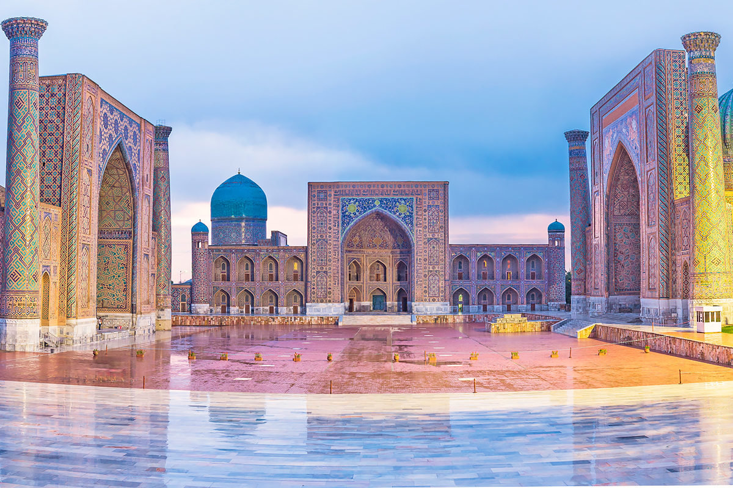
Bugungi kunga kelib sayoxat qilishni xoxlamaydigan insonning o’zi bo’lmasa kerak. Bu xoxish istaklar esa turizmning yanada takomillashishiga uning marketing yanada yaxshi rivojlanishiga va davlatlarda “Turistik zona” ya’ni shaharlardagi qadimiy va go’zal joylar yaxshi saqlanishiga katta xissa qo’shmoqda.

Slide 4

Turizm biznesidagi Marketing
Turizm biznesidagi marketing turistik xizmatlarga bo'lgan talabni maqsadli boshqarish uchun turistik firma tomonidan qo'llaniladigan o'zaro bog'liq vositalar tizimidir. Foyda keltirishi mumkin bo'lgan xizmatlarning xilma-xilligi cheksizdir va turistik kompaniyaning tasavvuriga va korxonasiga bog'liq. Sayyohlik kompaniyasi uchun o'z bozorini miqdoriy jihatdan tasavvur qilish ham muhimdir, chunki busiz sotish hajmi va potentsial foydani baholash qiyin bo'ladi.

Slide 5

Turizm Marketingi nima?
Turizm marketingi - bu taklif etilayotgan xizmatlarni bozorda talab qilinadigan xizmatlar bilan uzluksiz muvofiqlashtirish va sayyohlik agentligi o'zi uchun foydali va raqobatchilarga qaraganda samaraliroq taklif qila oladi.

Slide 6

Turizmda marketing
Turizmda marketing- bu obyektiv voqelikning bir qismi. Uning samaradorligi va ajralmas qismi bozor munosabatlarining xozirgi rivojlanish darajasiga bog’liq. Turizmda marketing tushunchasidan foydalanish quyidagi imkoniyatlarni beradi:
Bozorni o’rganish va ilgari surish orqali turistik maxsulotlarni sotuvchilar va xaridor o’rtasida ikki tomonlama munosabatlarni o’rnatish;
Mavjud va potensial talab va iste’molchilarning xarid qobiliyatiga qarab turizm maxsulotlarini ishlab chiqarish parametrlarini belgilash;
Turizmning asosiy maqsadi sifatida mijozlarni talabini qondirishga muvofiqlashtirish.

Slide 7

Turizm xizmat ko'rsatish sohasining tarmoqlaridan biri sifatida marketing
Turizm marketingning ma'lum bir o'ziga xos xususiyatiga ega bo'lib, u asosiy tarkibiy qismlarning mazmunida ham, marketing funktsiyalarini amalga oshirishning o'ziga xosligida ham namoyon bo'ladi. Turistik xizmatlarning o'ziga xos xususiyatlari quyidagilardan iborat:
1. Xizmatlarning nomoddiyligi. Xizmatlar nomoddiy, ya'ni ular faqat ularni taqdim etish va iste'mol qilish jarayonida mavjud bo'ladi.
2. Saqlamaslik. Xizmatlar saqlanmagan, bu ularning nomoddiyligining natijasidir.
3. Mavsumiy tebranishlarga ta'sir qilish. Mavsumdan tashqari talabni rag'batlantirish uchun qo'shimcha chora-tadbirlar talab etiladi: past narxlar, turli xil qo'shimcha xizmatlar, turli xil turizm turlari.
4. Muhim statik, ma'lum bir joyga bog'lanish (lager, aeroport, chunki ularni boshqa joyga ko'chirish mumkin emas).
5. Sayohat xizmatlarini sotish va uni iste'mol qilish faktining vaqtlaridagi nomuvofiqlik.

Slide 8

Turizm korxonalarining marketing maqsadi
Turizm korxonalarining marketing maqsadlarini taxminan uch sinfga bo'lish mumkin: iqtisodiy, nufuzli va ijtimoiy. Iqtisodiy bo'lganlar uzoq muddatda maksimal foyda olish, mijozlarning yangi segmentlarini jalb qilish, sotishni yaxshilash va raqobatchilarga nisbatan bozor mavqeini mustahkamlashga qaratilgan.
Obro'li - bu kompaniya, mintaqa yoki muayyan hududning jozibadorligini oshirish va imidjini yaxshilash, bu esa o'z navbatida mijozlarning ko'proq oqimini ta'minlaydi. Nihoyat, ijtimoiy xizmatlar aholining kam ta'minlangan qatlamlarini qanoatlantiradigan, atrof-muhitni muhofaza qilishga hissa qo'shadigan va kichik biznesni kengaytirishni rag'batlantiruvchi xizmatlarning mavjudligi nuqtai nazaridan qaraladi.

Slide 9

Turizmda marketing tadqiqotlari
Turizmda marketing tadqiqotlari - bu turistik korxonani bozorlar, iste'molchilar, raqobatchilar va uning faoliyat ko'rsatish muhitining boshqa elementlari bilan axborot orqali bog'laydigan funktsiyadir. Marketing tadqiqotining predmeti marketing faoliyati, shuningdek, u yoki bu tarzda u bilan bog'liq bo'lgan jarayonlar va hodisalardir. Bozor, iste'molchilar, raqobatchilar kabi marketing tadqiqoti ob'ektlarini bir-biridan ajratish nihoyatda qiyin. Bozorni raqobatsiz tasavvur etib bo'lmaydi, iste'molchilarning xulq-atvori esa ma'lum bozor muhitida shakllanadi. Demak, tadqiqot ob'ekti nuqtai nazaridan marketing tadqiqotlari murakkab bo'lishi kerak.
Marketing tadqiqotlari mustaqil ravishda, asosan, o'zlariga maxsus bo'limga ega bo'lishga imkon beradigan yirik firmalar tomonidan amalga oshiriladi.

Slide 10

Tur paket tanlayotganda davlatning nimalariga ahamiyat berish kerak?
Manzara.
Ob-havo yoki iqlim.
Mahalliy tarix va folklor.
Vatan qahramonlari.
Mahalliy urf-odatlar va tadbirlar.
Hududda keng tarqalgan lazzatlar.
An'anaviy yoki zamonaviy bo'lsin, musiqa va san'at.
Kecha hayoti.
Joy va uning odamlarining umumiy munosabati yoki atmosferasi.

Slide 11

Turizm marketing istiqboli
Demak, xulosa qilib aytadigan bo'lsak, sayohat marketingi istiqbolli va tez rivojlanayotgan sohadir. Turizmning roli ortib borishi, ushbu sohada raqobatning kuchayishi munosabati bilan ushbu yo'nalishda turli marketing usullari dolzarb bo'lib bormoqda. Turizm, boshqa faoliyat sohalari kabi, umumiy qabul qilingan qoidalar bilan bir qatorda, marketingda ham o'ziga xos xususiyatlarga ega. Bu turistik mahsulotning o'ziga xosligi, turizmda o'zaro ta'sir qiluvchi sub'ektlar guruhi, faoliyat sohasi va tashqi omillarning kuchli ta'siri bilan bog'liq. Turizm marketingi nafaqat "yakuniy iste'molchilar" - turistlarga, balki vositachilar - sayyohlik agentliklariga, hamkorlarga, jamoat turizm birlashmalariga, turizmni tartibga solish bo'yicha davlat organlariga ham qaratilgan.

Slide 12
Savollaringiz bormi?
)
)
)
)
)

Slide 13
E’tiboringiz uchun rahmat!

